Slide 1
Aula 5
Telas
Relatórios
Reposicionamento de arquivos
Integração com Excel
SQL
OOP
Arquivos TXT e XML
Notes:
Em 1974, foi escrita a primeira versão do SIGA – Sistema Integrado de Gerência Automática, em Assembly.
Em 1978, foi reescrito para Natural/Adabas.
Em 1983, começou a surgir os primeiros micros. E surgiu também o primeiro banco de dados para micros, o DBase II, e logo depois, o DBase III. O DBase era um banco de dados que tinha uma linguagem de programação embutida, mas era interpretada. Era obrigado a entregar os fontes. Logo veio o Clipper, como um compilador para o DBase.
O Clipper dominou o mercado.
Em 1990, com o Clipper 5, foi criada a maioria das facilidades de customização que o sistema tem hoje, por exemplo, o Dicionário de Dados. O usuário podia até escrever rotinas inteiras, em linguagem Clipper, e executá-las a partir do menu. Eram os chamados RDMake’s. E o sistema passou a se chamar Siga Advanced.
Em 1995, o Windows já estava bem desenvolvido. Aí, o sistema foi reescrito para o ambiente Windows. Tentou-se utilizar a linguagem VO-Visual Objects, que era da mesma fabricante do Clipper (CA-Computer Associates). Mas, assim como o Clipper foi um sucesso total, o VO foi um fracasso total. Depois foi usado o Delphi e também o SQL.
Até que, em 2000, a Microsiga resolveu desenvolver a sua própria linguagem de programação: o AdvPL – Advanced Protheus Language. Como, desde 1990, o sistema já permitia escrever expressões na linguagem Clipper, e até mesmo rotinas inteiras, havia muita coisa desenvolvida nessa linguagem. E como não podia jogar fora tudo isso, e nem obrigar os usuários a reescrever tudo, a Microsiga resolver adotar a mesma sintaxe do Clipper no AdvPL. E o sistema passou a se chamar Protheus.
Então, o AdvPL, pelo menos nos comandos e funções básicas da linguagem, tem a mesmo sintaxe do Clipper.

Slide 2
Telas

Slide 3
Tela
EnchoiceBar – barra de ferramentas com os botões padrões
aButtons – acrescenta botões na EnchoiceBar
Define Font – cria uma fonte diferente da padrão
Define MSDialog – define a janela principal
Say – mostra um texto na tela (normal ou como objeto)
Get – campo para digitação (normal ou como objeto)
Radio Button
Check Box
Botões
Folder
Activate MSDialog – ativa (desenha) a tela
Hide e Show – esconde e reexibe um objeto
Mudança do texto
Exercício: colocar o foco no campo Nome depois de clicado no botão OK oGetNome:SetFocus()
Ver 131_Tela.prw

Slide 4
RDDemo e RDDemo2 – mais componentes de tela
Tela

Slide 5
Relatórios

Slide 6
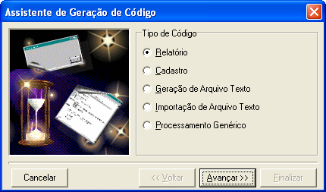
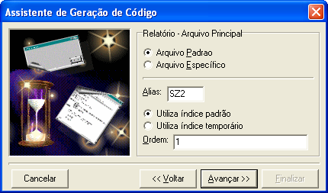

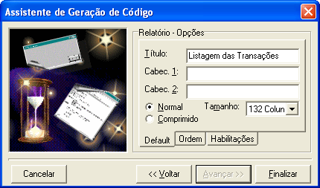
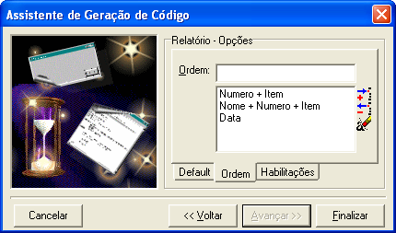
Relatórios
Criar um relatório pelo Assistente de Código do IDE:
IDE: menu Ferramentas / Assistente de Código
Nome Data Numero Item Tipo Historico Valor
Para incluir as
ordens, digitar
no campo Ordem
e clicar neste botão

Slide 7
Relatórios
Alterar o nome da User Function para: Rel001()
Na função RunReport(), após a linha “nLin := nLin + 1”, que normalmente está na linha 221, incluir os comandos de impressão dos campos:
@nLin,00 PSay SZ2->Z2_Nome
@nLin,23 PSay SZ2->Z2_Data
@nLin,34 PSay SZ2->Z2_Numero
@nLin,41 PSay SZ2->Z2_Item
@nLin,46 PSay SZ2->Z2_Tipo
@nLin,50 PSay SZ2->Z2_Hist
@nLin,73 PSay SZ2->Z2_Valor Picture "@E 999,999,999.99"
Compilar e executar

Slide 8
Relatórios
Perguntas
Arquivo SX1
Função Pergunte(): lê as perguntas e cria as variáveis correspondentes à cada pergunta: MV_PAR01, MV_PAR02, etc. Estas variáveis são Private.
Sintaxe: Pergunte(cPerg, lMostra)
cPerg → código do grupo de perguntas
lMostra → .T. abre a tela de perguntas
→ .F. não abre a tela; apenas cria as variáveis

Slide 9
Relatórios
Perguntas
Abrir e compilar o programa CriaSX1.prw
Na parte inicial do programa, antes da linha “Pergunte(cPerg, .F.)”, incluir a chamada à função u_CriaSX1(cPerg)
Na função RunReport(), na parte da impressão dos campos, incluir a lógica para imprimir somente se o Nome e a Data estiverem dentro dos limites informados nas perguntas “Conta de”, “Conta até”, “Data de” e “Data até”
If SZ2->Z2_Nome >= mv_Par01 .And. SZ2->Z2_Nome <= mv_Par02 .And.;
SZ2->Z2_Data >= mv_Par03 .And. SZ2->Z2_Data <= mv_Par04
@nLin,00 PSay SZ2->Z2_Nome
...
EndIf

Slide 10
Relatórios
Índice temporário
Índices permanentes são criados no Dicionário de Dados. A cada inclusão/alteração de registros, todos os índices também são atualizados.
Por questões de performance, somente índices usados com muita freqüência deveriam ser permanentes.
Índices usados esporadicamente, deverão ser criados como temporários por meio da função IndRegua().
Função IndRegua(): permite criar índices temporários, inclusive com a possibilidade de estabelecer um filtro.
Ao criar um índice temporário, os índices originais são desativados, e deverão ser reativados por meio da função RetIndex().
O arquivo temporário deverá ser apagado pela função FErase().

Slide 11
Relatórios
Índice temporário
Na função RunReport(), na linha “nOrdem := aReturn[8]”, substituir dbSetOrder(nOrdem) por:
If nOrdem < 3
dbSetOrder(nOrdem)
Else
cArqInd := CriaTrab(Nil, .F.)
cChave := "xFilial('SZ2') + DtoS(Z2_Data)"
cFiltro := "Z2_Filial==xFilial('SZ2') .And. Z2_Tipo == '" + If(mv_Par05==1,"D","S") + "'"
cOrdem := " "
lMostra := .T.
IndRegua("SZ2", cArqInd, cChave, cOrdem, cFiltro, "Indexando...", lMostra)
EndIf
No final da função, antes da linha “Return”, incluir:
If nOrdem >= 3
RetIndex("SZ2")
FErase(cArqInd + OrdBagExt())
EndIf

Slide 12
Relatórios
Funções usadas nos programas de relatórios
SetPrint() → janela principal para definição das propriedades do relatório (array aReturn).
aReturn[1] = Reservado para formulário
aReturn[2] = Reservado para número de vias
aReturn[3] = Destinatário
aReturn[4] = Formato: 1-Retrato, 2-Paisagem
aReturn[5] = Tipo midia: 1-Disco, 2-Via spool, 3-Direto na porta, 4-EMail
aReturn[6] = "NomeArq"-Disco, "LPT1"-Via spool, "LPT1"-Direto na porta, ""-Cancelado
aReturn[7] = Expressão do filtro
aReturn[8] = Ordem a ser selecionada
SetDefault() → prepara o ambiente de impressão de acordo com as informações contidas no array aReturn, obtidas através da função SetPrint().
Pergunte() → abre a janela de perguntas.
RptStatus() → executa a função de impressão, mostrando uma régua de progressão.
SetRegua() → define o limite da régua de progressão criada pela função RptStatus().
IncRegua() → incrementa a progressão da régua.

Slide 13
SIGARPM
Fazer um relatório com as transações de cada cliente, listando todos os dados do SZ2 e também o e_mail e o saldo atual.

Slide 14
Pontos de Entrada
Crie um Ponto de Entrada para modificar o cálculo do Saldo após um Saque, considerando apenas 60% do seu valor.

Slide 15
Reposicionamento de Arquivos
As funções de Ponto de Entrada que despocionarem arquivos têm a responsabilidade de devolvê-los na mesma situação em que receberam.
Para tanto, estas três informações devem ser guardadas:
cAlias := Alias() Arquivo atualmente selecionado
nOrdem := IndexOrd() Índice selecionado
nRecno := Recno() Número do registro posicionado
Na saída, devem ser restauradas:
dbSelectArea(cAlias)
dbSetOrder(nOrdem)
dbGoTo(nRecno)

Slide 16
Reposicionamento de Arquivos
GetArea() Guarda as três informações num array
RestArea() Restaura
User Function MT010Inc()
Local aAreaATU := GetArea()
Local aAreaSA1 := SA1->(GetArea())
Local aAreaSB1 := SB1->(GetArea())
Local aAreaSC5 := SC5->(GetArea())
...
RestArea(aAreaSA1)
RestArea(aAreaSB1)
RestArea(aAreaSC5)
RestArea(aAreaATU)
Return
Obs.: esta regra vale para qualquer função.

Slide 17
Integração com Excel
Protheus
Excel
APExcel
=MSGetArray(A1;Siga("U_PLANMOV"))
Array de dados
u_PlanMov()
Ver 170_Planilha.prw

Slide 18
SQL - Structured Query Language
SELECT Natureza, Data, Valor FROM Movto
SELECT MOVTO.Natureza, MOVTO.Data, MOVTO.Valor,
ORCADO.Tipo FROM MOVTO, ORCADO
SELECT * FROM Movto WHERE Valor > 100
SELECT * FROM Orcado WHERE Natureza = ‘Casa’
Outras cláusulas do SELECT: GROUP BY, ORDER BY, HAVING,
AND, OR, IN, DISTINCT, BETWEEN, LIKE.
VIEW ou Visão. A View é virtual
Ver 090_DBFSQL.prw
Ver texto Programando SQL com RDMake
Relação de Stored Procedures no PPT Oficial

Slide 19
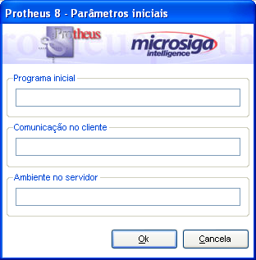
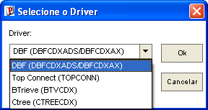
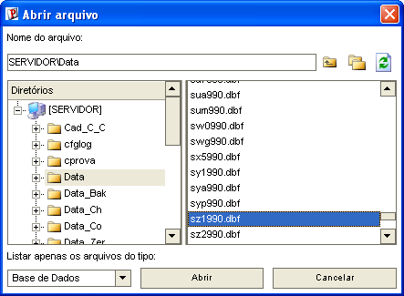
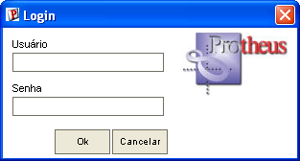
MPSDU
Programa utilitário para acesso, visualização e pequenas manutenções de arquivos
Menu Arquivo / Abrir
1
3
MPSDU
TCP
4
Environment
2
Administrador
admin

Slide 20
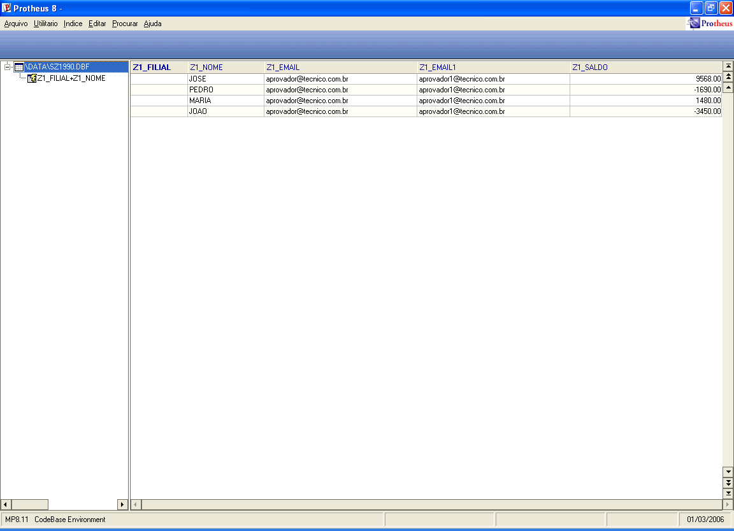
MPSDU

Slide 21
OOP – Programação Orientada a Objetos
Classes
Métodos
Propriedades
Um objeto é uma instância da sua classe. Por exemplo, o botão é da classe tButton.
É criado a partir da execução do método construtor.
oBotaoOK := tButton():New()
Suas propriedades podem ser definidas ou alteradas.
oBotaoOK:cCaption := “Ok”
oBotaoOK:nWidth := 50
oBotaoOK:nHeight := 15
oBotaoOK:bAction := {|| u_Grava() }
O AdvPL permite usar as classes pré-definidas ou criar novas classes, substituindo a programação baseada em comandos e funções pela orientação a objetos.
Ver 143_Objetos.prw

Slide 22
Arquivos Texto
O IDE possui um Assistente de Geração e Importação de arquivos texto:
IDE: menu Ferramentas / Assistente de Código
SZ1JOSE 00000956000
SZ230/03/06DDeposito inicial 00001000000
SZ230/03/06SPagto. conta de luz 00000030000
SZ230/03/06SSupermercado 00000014000
SZ1MARIA 00000150000
SZ230/03/06DAbertura de conta 00000200000
SZ230/03/06SLojas Marina 00000050000
SZ1PEDRO 00000056000
SZ230/03/06DDeposito 00000050000
SZ230/03/06DDeposito 00000015000
SZ230/03/06SConta de telefone 00000009000
Programa TXT: gera e lê arquivos TXT.
É necessário criar, abaixo do diretório \MP_DATA, o diretório \TXT, onde será gravado o arquivo CONTAS.TXT.
Ver 150_TXT.prw

Slide 23
XML
<Contas>
<Conta>
<Nome>JOSE</Nome>
<Saldo>9560</Saldo>
<Transacao>
<Data>30/03/06</Data>
<Tipo>D</Tipo>
<Hist>Deposito inicial</Hist>
<Valor>10000</Valor>
</Transacao>
<Transacao>
<Data>30/03/06</Data>
<Tipo>S</Tipo>
<Hist>Pagto. conta de luz</Hist>
<Valor>300</Valor>
</Transacao>
</Conta>
</Contas>
Programa XML: gera e lê arquivos XML.
Será gravado no diretório \TXT, o arquivo CONTAS.XML. Este arquivo poderá ser visualizado no Internet Explorer.
Ver 160_XML.prw

